Slide 1
第44組 手寫題(E)
107501203 彭文彥
107504007 廖政嘉
107501202 吳孟儒

Slide 2
(E) 以刪尋演算法解決以下限制的一圓心問題: (0,0),(1,1),(2,2),(3,3),(4,2),(5,1),(6,0),(2,0)，圓心在y=0上。
Step1:畫出每組點對的中垂線，並找出和y=0的等距點q
Step2:找出所有等距點的X座標值的中位數，令對應的等距點為qm
Step3:令pj為距離qm最遠的點，並以qm來評估最佳解圓心q*，若 qj 落 在qm左側(右側)，則最佳解圓心q* 亦必定會落在qm的左側(右側)。
Step4:若q*落在qm的左側，針對X座標值大於qm的點對，刪除其點對中靠 qm較近的點。
Step5:跳到Step1繼續執行，直到剩下2個點。

Slide 3
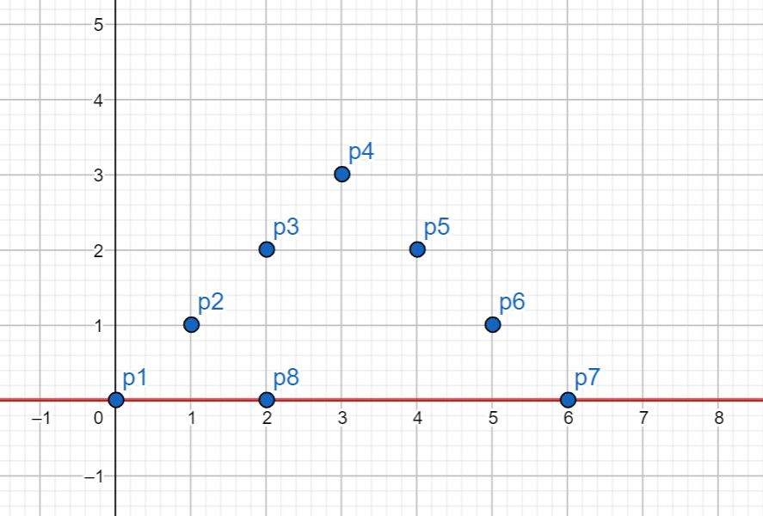
標出所有點
Notes:
畫出所有點對

Slide 4
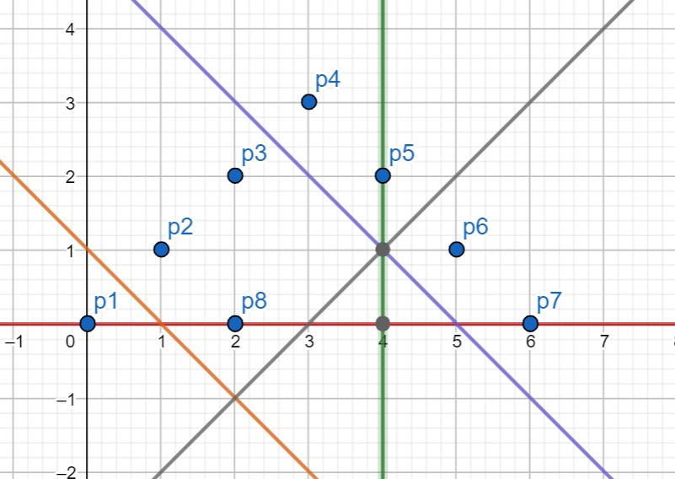
對每個點對做中垂線
Notes:
畫中垂線

Slide 5
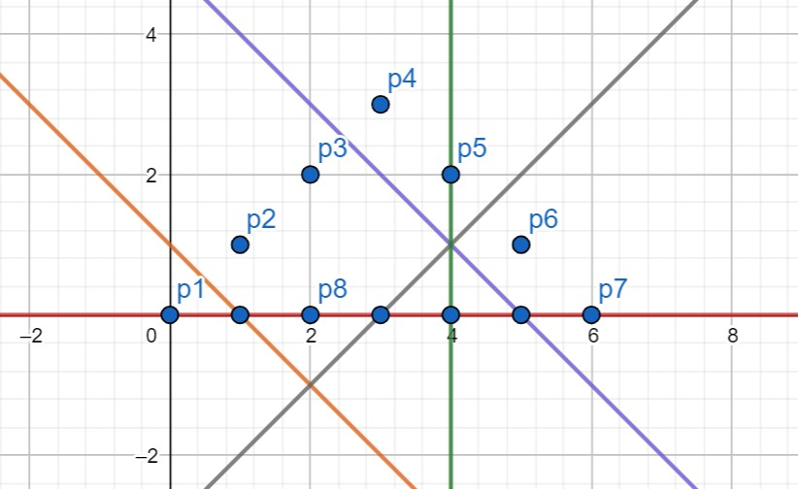
中垂線和y=0交點標為q_{i,i+1，}並找出q_{m}
q7,8
q1,2
q5,6
q3,4
q_{m}

Slide 6
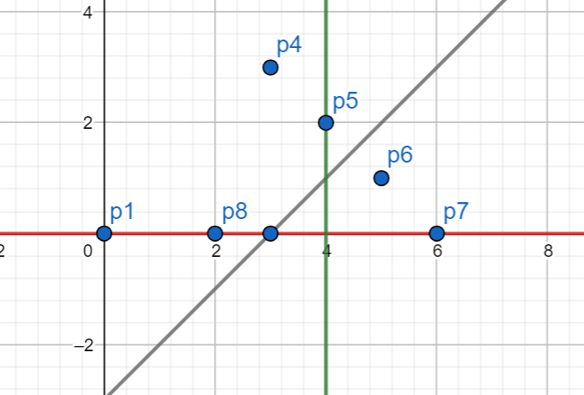
令p7為距離qm最遠的點，可知q7位於qm右側，故最佳解圓心q*必落於qm右側，因此刪除左側點對中離qm較近的點(p2和p3)
Notes:
令p7為距離qm最遠的點，

Slide 7
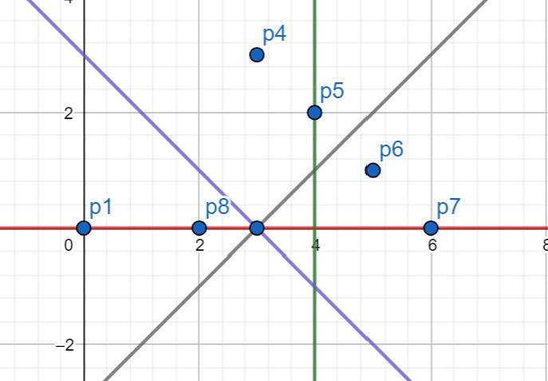
重複上述步驟，畫出中垂線，令p1為距離qm最遠的點，並刪除qi大於qm的點對，因此刪除p5和p8。

Slide 8
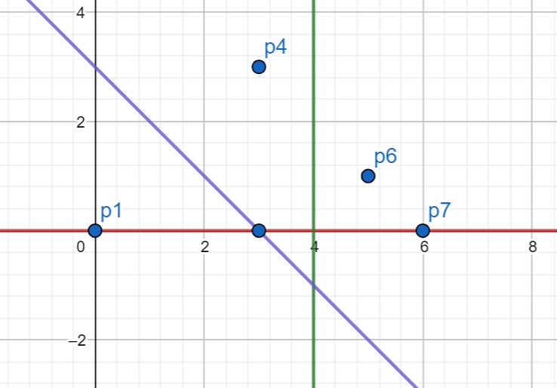

Slide 9
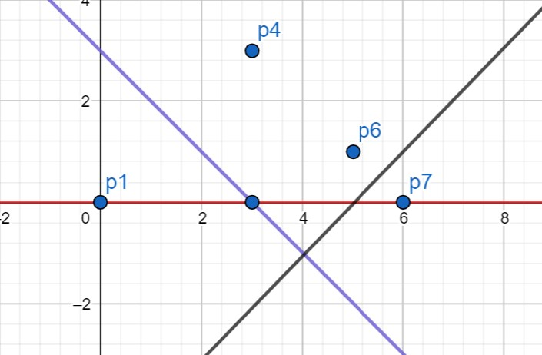
重複上述步驟，令p1為最遠點，刪除p6。 令p7為最遠點，刪除p1。

Slide 10
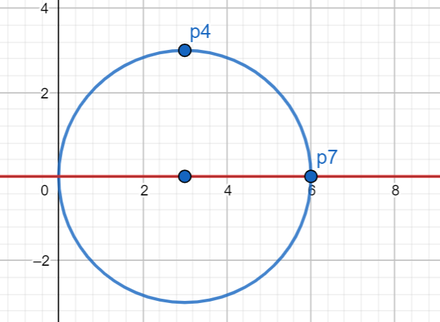
圓心(3,0)

